Slide 1
Speed Dating Experiment
Najciekawsze wnioski z eksploracji danych
Jakub Bronowski
Mikołaj Klikowicz
Maciej Raciniewski

Slide 2
Speed Dating Experiment
W oparciu o dane z kaggle.com
Najciekawsze wnioski z eksploracji danych
Jakub Bronowski
Mikołaj Klikowicz
Maciej Raciniewski

Slide 3
Cel eksperymentu
Zbadanie czynników wpływających na wybór partnera.
Czy uczestnicy trafnie przewidują swoją wartość randkową?
Która cecha najbardziej wpływa na dopasowanie?

Slide 4
Uczestnicy badania
8378 rekordów z 21 wydarzeń speed dating.
195 atrybutów.
552 uczestników (unikalne ID).
Wiek uczestników: głównie 20–30 lat.
Dane zebrane przed, w trakcie, 1 dzień po i 3–4 tygodnie po wydarzeniu.

Slide 5
Oceniane cechy
Atrakcyjność fizyczna
Szczerość
Inteligencja
Poczucie humoru
Ambicja
Wspólne zainteresowania/hobby

Slide 6
Problemy z danymi
Część danych była niekompletna lub niespójna.
Niektóre atrybuty były nieudokumentowane (np. 'prob_o', 'met_o').
Brak spójności formatu odpowiedzi między wydarzeniami (skale ocen, punkty).
Różne typy ocen tej samej cechy (np. 1-10, 100 punktów do rozdania).
Duża liczba wartości odstających utrudniająca analizę statystyczną.

Slide 7

Wyniki
Czyli co udało się wyczarować?

Slide 8
Główne obserwacje
Krótkie interakcje wypływają na ewolucję ocen atrakcyjności i ambicji.
Przyczyna: krótki czas potrzebny na ich dobre zarejestrowanie.
Dzień po spotkaniu traciła na istotności.

Slide 9
Atrakcyjność fizyczna
Najważniejsza cecha przed randkami (24 pkt/100).
Po wydarzeniu wzrost do średnio 28,6 pkt.
Oceny partnerów: najczęściej 6–8 (w skali 1–10).

Slide 10
Ambicja
Przed randkami: niska waga.
Po randkach: znaczący wzrost ważności.
Samoocena ambicji była wysoka i stabilna.

Slide 11
Zainteresowania
Najczęstsze: filmy, muzyka, czytanie.
Najrzadsze: gry komputerowe, joga, oglądanie sportu w TV.

Slide 12
Inne ciekawe obserwacje
Osoby zainteresowane clubbingiem mniej ceniły szczerość.
Uczestnicy przeceniali liczbę dopasowań.
Korelacja między oczekiwaniami a rzeczywistością bywała wysoka (>= 0.6).

Slide 13
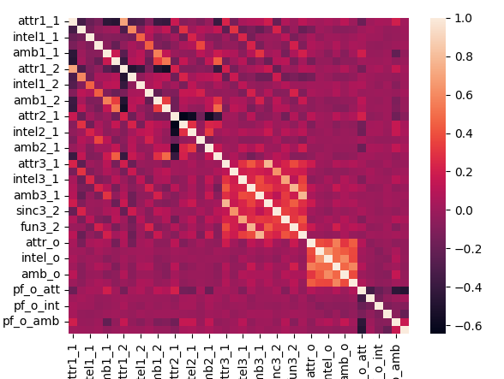
Inne ciekawe obserwacje
Można zaobserwować ciekawe korelacje ujemne (czarne punkty)

Slide 14
Dziękujemy za uwagę!
Speed Dating Experiment

